Slide 1
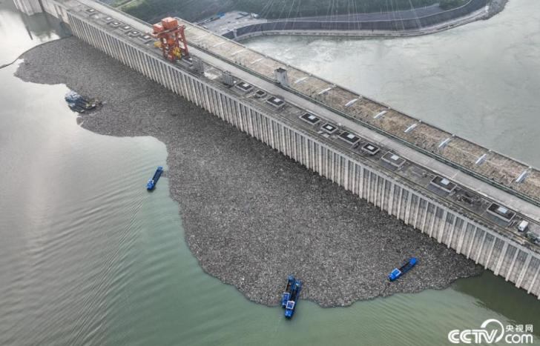
2.12 三峡新通道水面漂浮物监测与治理技术
技术需求背景
我国的水面清漂主要采用人工打捞的方式 ， 在清理过程中由于部分垃圾漂浮在水面上 ， 不易被清除
u工作效率低
u存在二次污染
u清除难度大
u影响环境美观

Slide 2
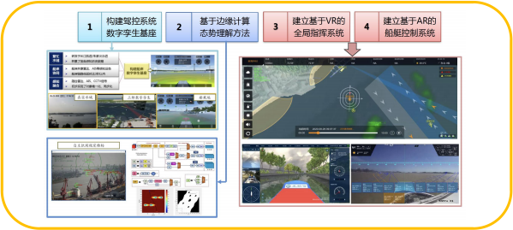
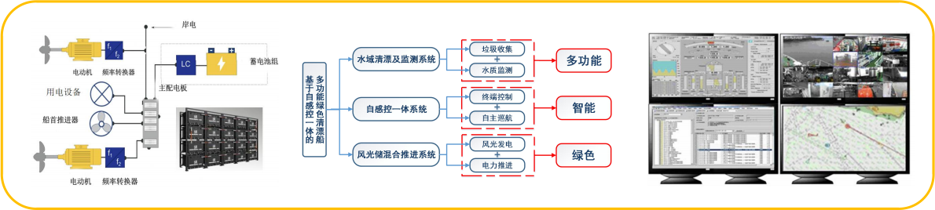
主要内容与关键技术
绿色清漂船总体方案设计
基于数字孪生的远程驾控
绿色清漂船能效仿真和综合控制
水生态系统修复及管理智能决策

Slide 3
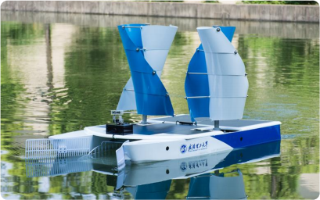
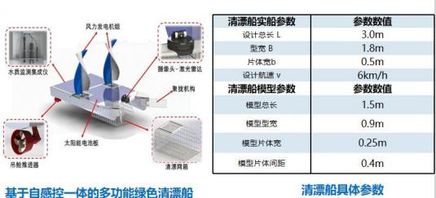

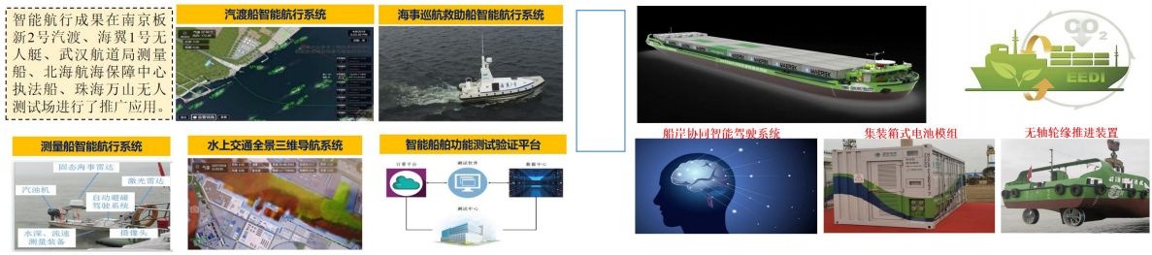
成果与应用
多功能绿色清漂船
绿 _{色}动 力
智能航行

